Slide 1

Velkommen til NSFs Sikkerhetskurs for nye skyttere
Arrangør:
Instruktører:

Slide 3
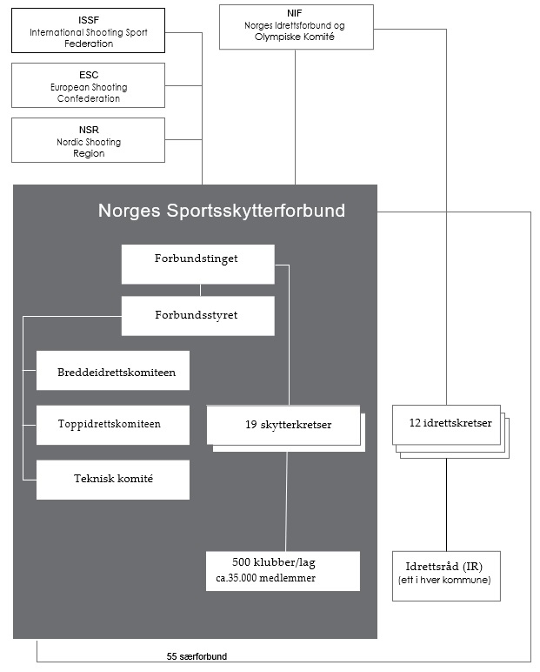

Slide 4

Vårt lag er tilsluttet Norges Idrettsforbund
NIFs lov:
§1-1 NIF består av
- særforbund
- idrettskretser
- særkretser
- idrettsråd i kommunene
- lag
Skytterklubbene er medlem både i NIF og Skytterforbundet.

Slide 5
NIFs lov
§10.4: Medlemmet plikter å overholde NIFs, tilsluttede organisjonsledds og idrettslagets regelverk og vedtak.
Medlemskap:
- økonomiske forpliktelser må være gjort opp, også for klubber man har vært medlem i tidligere.
- gyldig når kontingent er betalt.

Slide 6
NIFs lov
§11-4 Straff kan ilegges når:
bryter regler eller vedtak
opptrer uredelig eller uhøvisk.
deltar i pengespill vedrørende en konkurranse
Begår økonomiske misligheter
gir uriktige eller villedende opplysninger eller forklaringer
nyter alkohol/rusmidler på bane/anlegg eller garderobe for spillere, ledere eller lag eller serverer alkohol ved arrangementer i regi av NIF eller underordnede organisasjonsledd der personer er under 18 år deltar.

Slide 7
NSFs lov
§1 og 3 Formål og oppgaver:
-organisere og fremme skyting
-utvikle regler, nasjonalt og internasjonalt.
-representere norsk skyting internasjonalt, bindeledd mellom nasjonale og internasjonale skytterorganisasjoner, formidle eller arrangere konkurranser-
Forbundstinget er forbundets høyeste myndighet.

Slide 8
Fellesreglementet
3.1 Generelle sikkerhetsregler
Bestemmelser om sikkerhet finnes i flere regelverk, i rangert rekkefølge:
1. Våpenloven og forskrifter
2. Baneinstruks
3. Fellesreglementet
4. Konkurranseregelverket

Slide 9
Fellesreglementet
3.1.1 Alkohol og andre rusmidler
Forbudt å delta i skyteaktivitet under påvirkning av alkohol eller stoffer med liknende virkning
Røyking og e-sigaretter er forbudt når aktivitet pågår
Bortvisning ev. anmeldelse (ved grovere tilfeller) av personer som bryter med dette.

Slide 10
Fellesreglementet
3.1.2 Skytterens ansvar
Alle skyttere skal gjøre seg kjent med sikkerhetsregler og baneinstruks
Hørselsvern er påbudt
Våpen skal alltid behandles som ladd
Ta aldri i våpen uten å sjekke kammer/magasin for patroner
Bær alltid våpenet på en trygg måte
Ladd våpen skal alltid peke i sikker retning
Rett aldri våpen mot noen
Hold våpenet i orden og oppbevar våpen/ammunisjon forsvarlig
Følg alltid kommandoer fra
standplassleder

Slide 11
Sikkerhetsregler
3.1.3 Skyteledelsen
Det skal være orden og disiplin på standplass
Sikting/klikking skjer kun når det ikke er personer mellom standplass og skiver, og når skyteleder tillater det
Testskyting skal skje kun etter tillatelse
Lading kun på standplass og etter tillatelse
Våpen/magasin skal kontrolleres før skytter forlater banen
Skyteledelsen kan kontrollere en skytters våpen uten samtykke, men bare når skytter er tilstede
Skyteleder kan bortvise personer som ikke overholder sikkerhetsreglene, eller på annen måte viser uforsiktighet

Slide 12
Sikkerhetsregler
3.1.4 Klubb- og baneledelse
Klubbledelsen har ansvaret for sikkerhetsopplæring av både skyttere og skyteledere, trenere etc.
Sikkerhetsregler og baneinstruks bør henges opp på banen godt synlig for alle brukere
Forbudt å skyte med våpen og ammunisjon som banen ikke er godkjent for.
Skyting skal foregå mot sikker bakgrunn. Det skal ikke skytes mot blikkbokser, flasker o.l
Utenom organisert aktivitet skal banen kun brukes av medlemmer i klubbene som er bruksberettiget

Slide 13
Lov om skytevåpen og ammunisjon
Rett til våpenerverv for medl. i skytterorganisasjoner
§§ 5,12, 15, 16
-politiet gir tillatelse
-edruelig og pålitelig, ikke uskikket på annen måte
-rifle/hagle: 18 års grense, 16-18 år særskilt samtykke
-revolver/pistol: 21 års grense, 18-20 år særskilt samtykke
-kun våpen som er tillatt benyttet til program administrert av det/de forbund søker er medlem av.

Slide 14
Lov om skytevåpen og ammunisjon
Eie våpen
- §19: Oppbevaring av våpen i hjemmet: Tømt for ammunisjon, våpen eller vital del oppbevares i godkjent skap/rom
- §20: Oppbevaring under transport: Forsvarlig beskyttet, våpen og ammunisjon adskilt
- §20 Våpenkort vises frem for politiet ved kontroll
- §30-31 Politiet skal kontrollere og kan tilbakekalle våpenkort/løyve:
-ikke edruelig og pålitelig
-av særlige grunner uskikket.
-ikke lenger behov
-våpenkort og skytevåpen innleveres til politiet.

Slide 15
Lån av våpen
Bare de som har våpenkort/løyve kan låne våpen av andre. Utlåner må sikre at låneren oppfyller kravene.
Erklæring/midlertidig våpenkort:
Jeg erklærer med dette at jeg låner ut til Nils Nilsen, Storgt 1, 2300 Hamar min rifle av merke Walther kaliber .22 med nummer 12345. Nils Nilsen har våpenløyve nr. 678910, utstedt av Sør-vest Politidistrikt. Våpenet skal brukes til trening og deltakelse i Idrettsmesterskapet for Hedmark på Hamar skytebane. Utlånet gjelder perioden 1.-22. juni 2021.
Hans Hansen (sign.), Lillegt. 2, 2310 Stange.
Våpenkort nr 54321 utstedt av Sør-øst Politidistrikt

Slide 16
Reglementer
Vi anbefaler at du skaffer deg følgende reglement:
NSF Fellesreglement
ISSFs Tekniske regler for alle skytegrener*
ISSFs regler for den aktuelle fagretning (rifle, pistol, viltmål eller lerdue)*
For pistol: Eget hefte for feltpistol
For lerdue: Eget hefte for Nordisk Trap
* Slått sammen i papirversjonen

Slide 17
Våpentyper og øvelsesprogram innen NSF

Slide 18
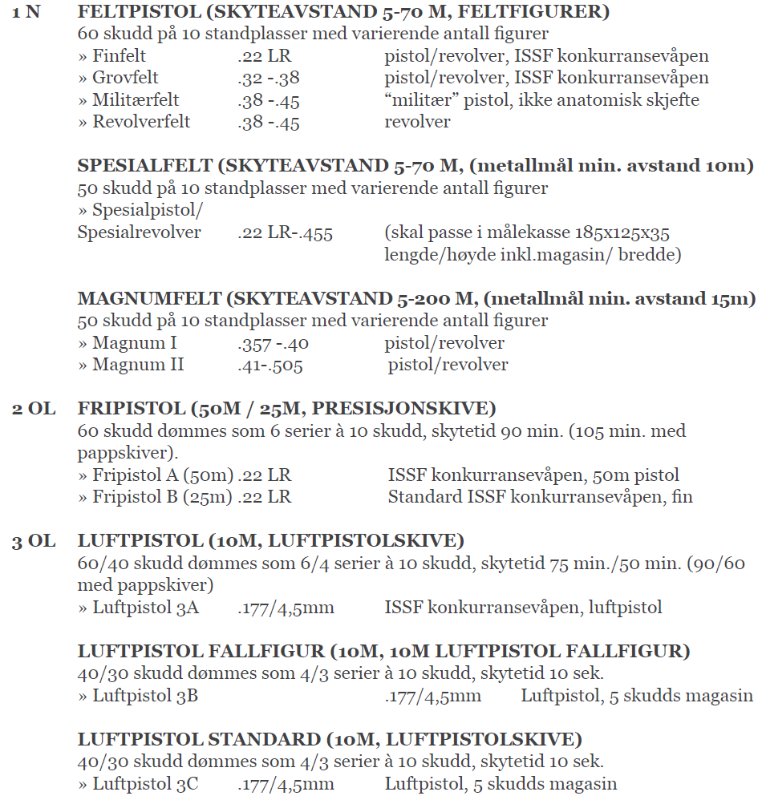
Pistolgrener i NSF

Slide 19
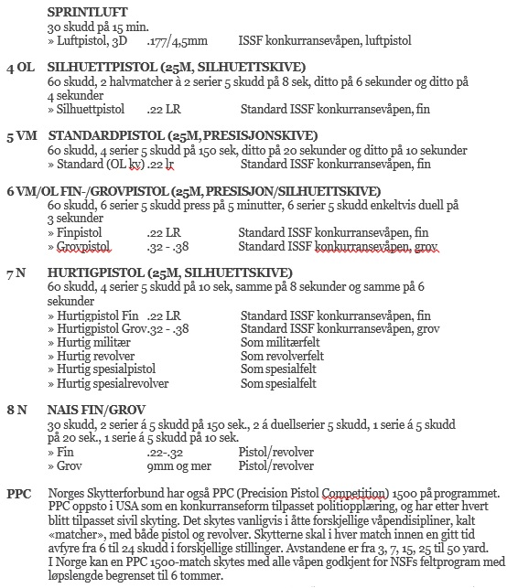
Pistolgrener i NSF

Slide 20
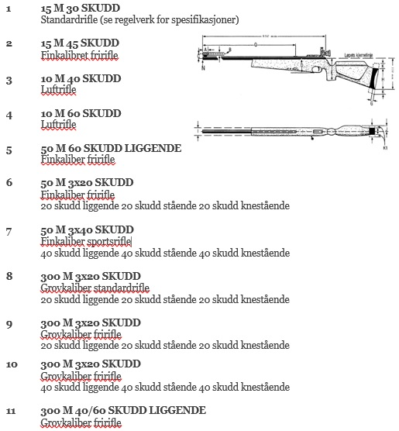
Riflegrener i NSF

Slide 21
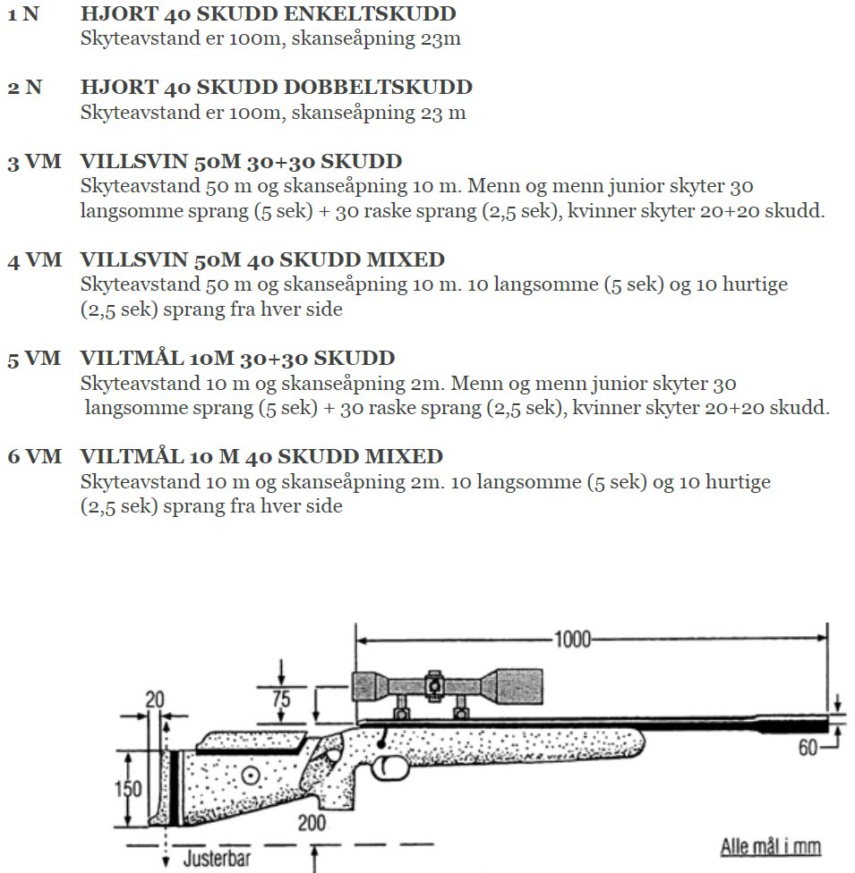
Viltmålgrener i NSF

Slide 22
Lerduegrener i NSF

Slide 23
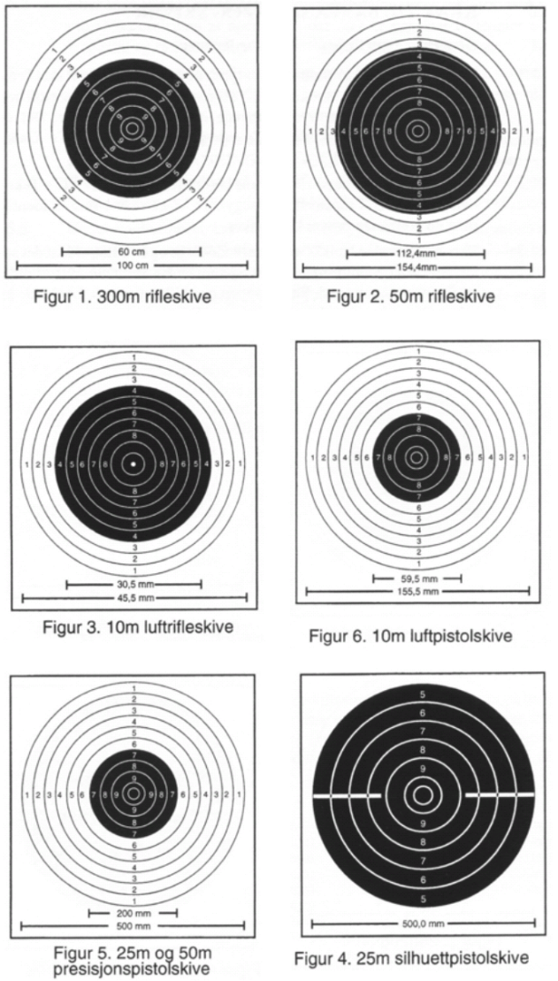
Skiver for pistol- og rifleøvelsene

Slide 24
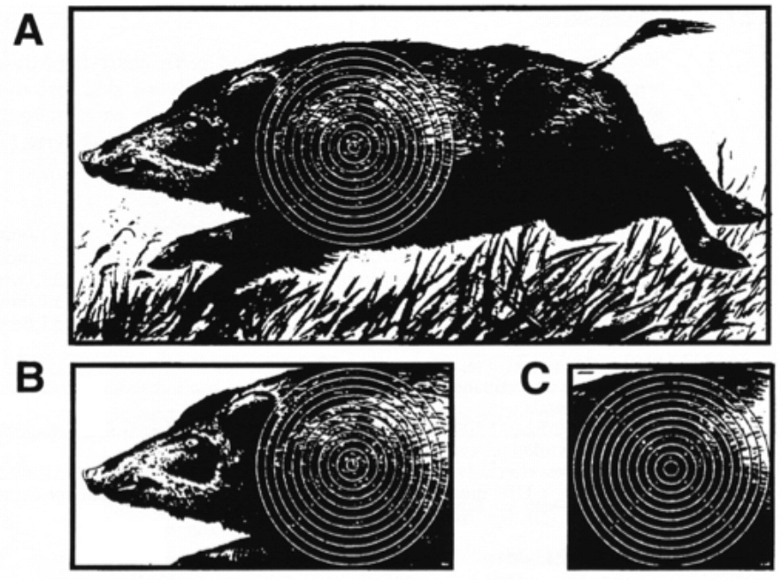
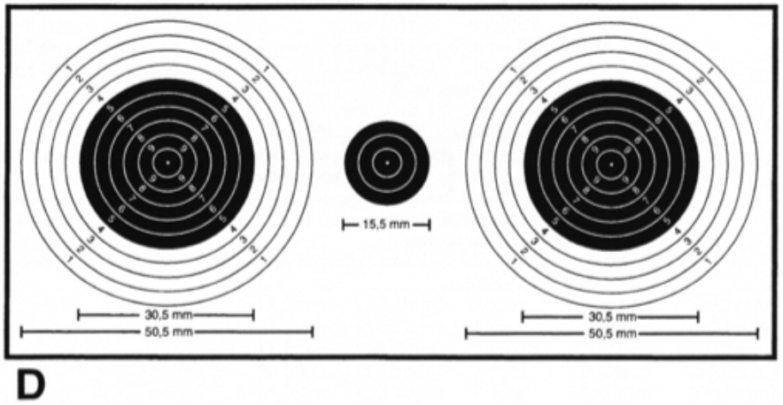
Skiver for viltmåløvelsene

Slide 25
Våpenpuss og våpenskjøtsel
Vedlikehold:
Demontering
Fjerning av fuktighet, kruttslam, fett, bly osv.
Vær svært forsiktig ved puss av løpet
Puss om mulig løpet fra kammer-enden.
Fjern fingeravtrykk!
Legg på tynt lag med olje.

Slide 26
Pusseutstyr
Pussestokk.
Pussefiller/propper.
Bronse/nylonbørste.
Renseolje, nitrossolvent olje.
Dersom man skyter med mantlet ammunisjon, bør man pusse med egnet mantelfjerner.
Smøreolje

Slide 27
Oppbevaring
Våpen og ammunisjon bør oppbevares tørt, nedlåst og helst ved normal romtemperatur.
Det anbefales å skaffe egen våpenkoffert for transport til og fra trening og konkurranser.

Slide 28
Opptreden på skytebanen
Kjennskap til sikkerhets- og ordensregler – og følge dem!
Følge skyteleders/ standplassleders anvisninger.
Ansvarlig for eget våpen og utstyr.
Om du ønsker å se på andres våpen, så skal dette skje i forståelse med eier.
Alkohol og andre rusmidler og skyting hører ikke sammen.
Rolig og behersket opptreden fremmer sikkerheten.

Slide 29
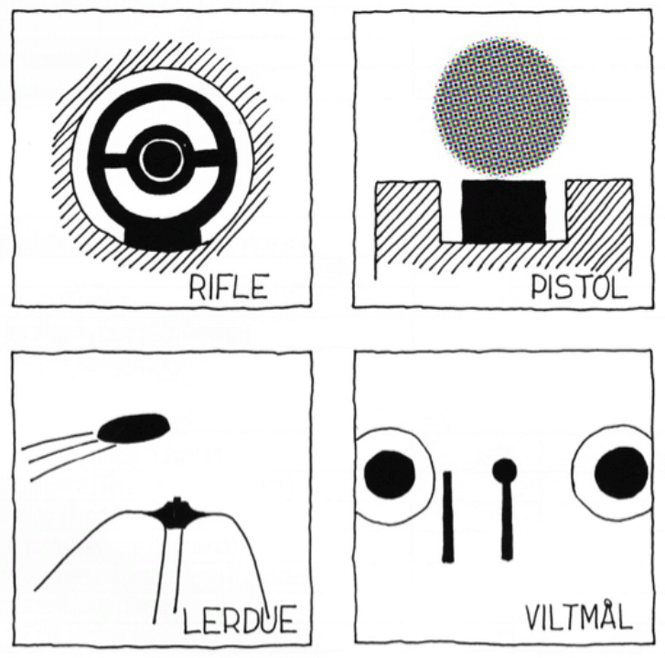
Slik sikter du

